Slide 1
Amatőrök a pályán
Rádióamatőr célú mikrohullámú adathálózat Magyarországon

Slide 2
Mit keresnek ott?
7/2015. (XI. 13.) NMHH rendelet alapján
430 MHz - 440 MHz (1000W)
1240 MHz - 1300 MHz (500W)
2300 MHz - 2450 MHz (150W)
5650 MHz - 5850 MHz (75W)
10 GHz - 10,5 GHz (75W)
24 GHz - 24,55 GHz (30W)
47 GHz - 47,2 GHz (30W)
76 GHz - 81,5 GHz (30W)
122,25 GHz - 123 GHz (30W)
134 GHz - 141 GHz (30W)
241 GHz - 248 GHz (30W)

Slide 3
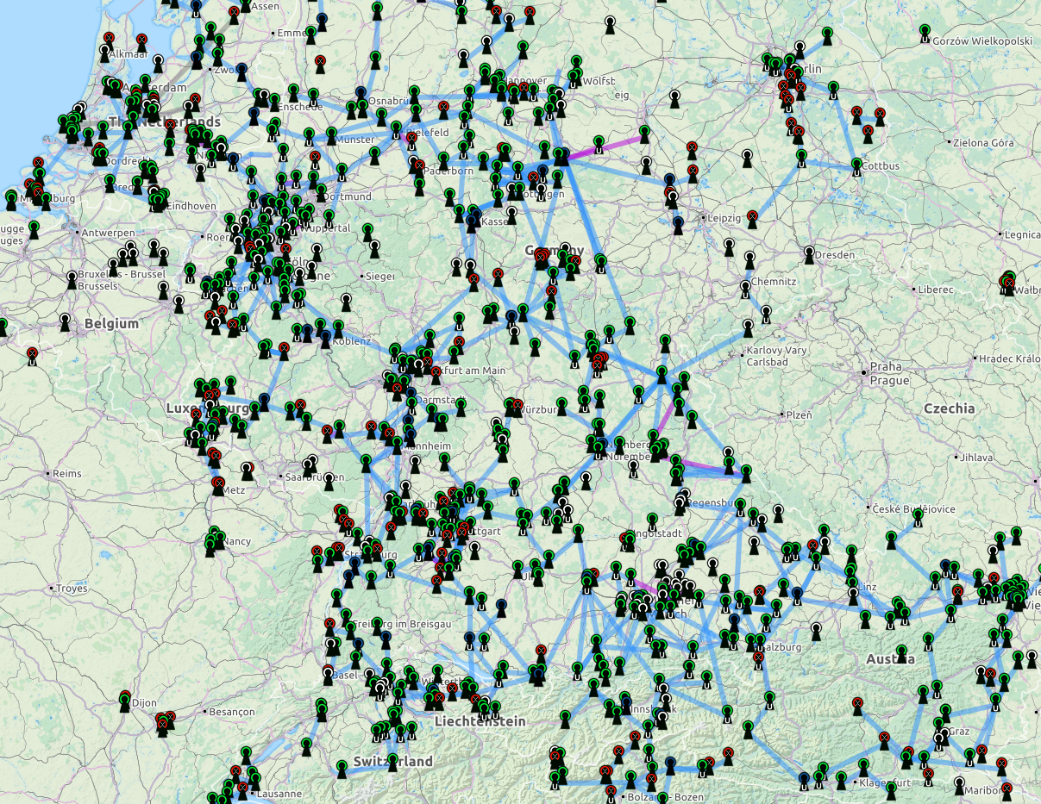
Mi a Hamnet?
A High-speed Amateur Multimedia Network névből alkotott rövidítés.
2005-ben Salzburgból indult a kezdeményezés. 2008-ban kapta a Hamnet nevet. 2009-ben Németország is csatlakozott a rendszerhez.
Egy ehhez hasonló, ezzel kompatibilis rendszert hoztak létre rádióamatőrök Magyarországon.
A magyarországi projektet a Budapest Fővárosi Rádióamatőr Klub szervezi.

Slide 4
Mire használható?
Rádióamatőrökről lévén szó, természetesen összeköttetések létrehozására
Internetet igénylő rádióamatőr szolgáltatások internettől való függősége csökkenthető.
Nagy sávszélességet igénylő IP alapú szolgáltatásokat lehet elérhetővé tenni
Broadcasting szolgáltatások nyújtása
A hálózati linkek állapotának monitorozása.

Slide 5
Mire nem használható!
A Hamneten keresztül nem lehet közvetlenül elérni az internetet, a projektnek nem célja az internet hozzáférés biztosítása. Az internettől különálló hálózatként funkcionál.

Slide 6
Felépítése
A 13 cm-es és a 6 cm-es rádióamatőr sávokban működik (2,3 GHz és 5,8 GHz).
A gerinchálózat ipari kivitelű, 802.11n/ac szabványú, illetve nv2-t támogató eszközökből épül fel.
A gerinchálózat egyes csomópontjai között a hálózati kapcsolat irányított antennákkal, több tíz kilométer távolságból jön létre.
A gerinchálózat csomópontjaihoz olcsó, könnyen beszerezhető eszközökkel lehet kapcsolódni.

Slide 7
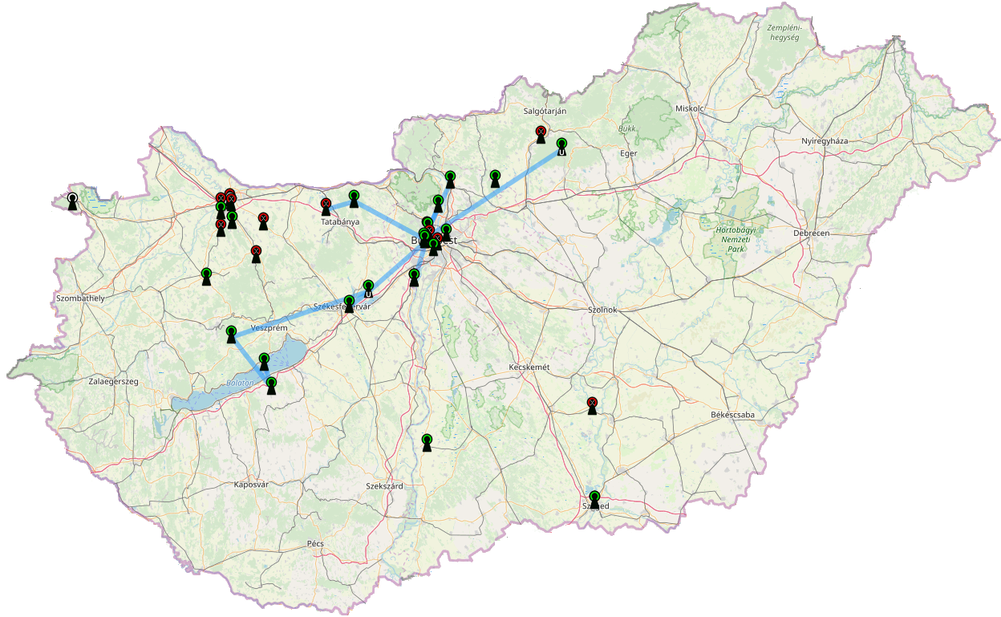
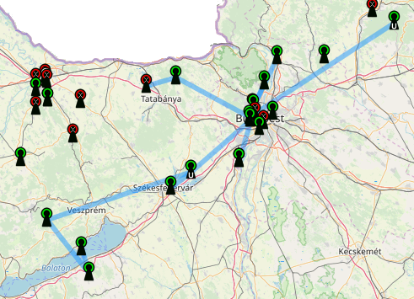
Hálózati térkép
hg2hna (Kab-hegy) - hg3hna (Gyugy-puszta) 33,7 km
hg5hnb (Budapest / RAK) hg4hna (Meleg-hegy) 38,9 km
hg4hna (Meleg-hegy) - ha4kyb (Székesfehérvár) 16,2 km
hg5hna (Budapest / Hármashatárhegy) - hg7hna (Szentendre / Altiszti Akadémia) 12,7 km
ha2kdr (Gerecse mountain) - ha2non-1 (Tata) 14,9 km
hg5hnb (Budapest / RAK) - hg7hnb (Százhalombatta) 20,5 km
hg4hna (Meleg-hegy) - hg2hna (Kab-hegy) 74,9 km
ha5kdr (Budapest / Őzike u.) – ha2kdr (Gerecse mountain) 40,8 km
Ha5kdr (Budapest / Őzike u.) – hg6hna (Galyatető) 84,3 km
hg5hna (Budapest / Hármashatárhegy) - hg7hnc (Vác / Toperini Industrial Park) 26,5 km
ha5kdr (Budapest / Őzike u.) – hg5hnc (Budapest / Hármashatárhegy) 6,3 km
ha5kdr (Budapest / Őzike u.) - hg5hnb (Budapest / RAK) 1,3 km
ha5kdr (Budapest / Őzike u.) - hg5hna (Budapest / Hármashatárhegy) 5,8 km
hg3hna (Gyugy-puszta) - hg2hnb (Tihany) 13,1 km
Képek forrása: https://hamnetdb.net

Slide 8
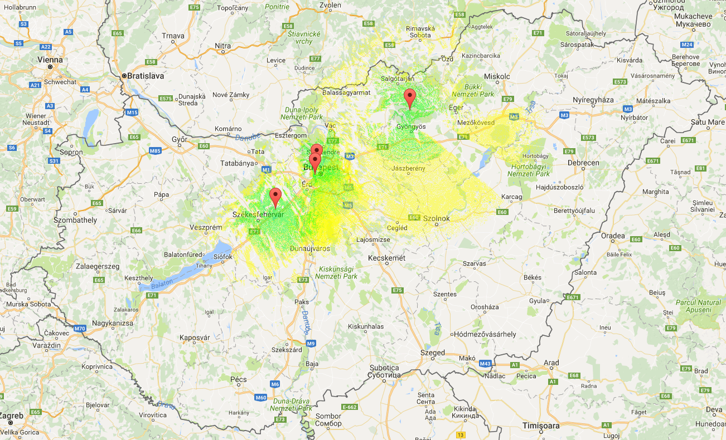
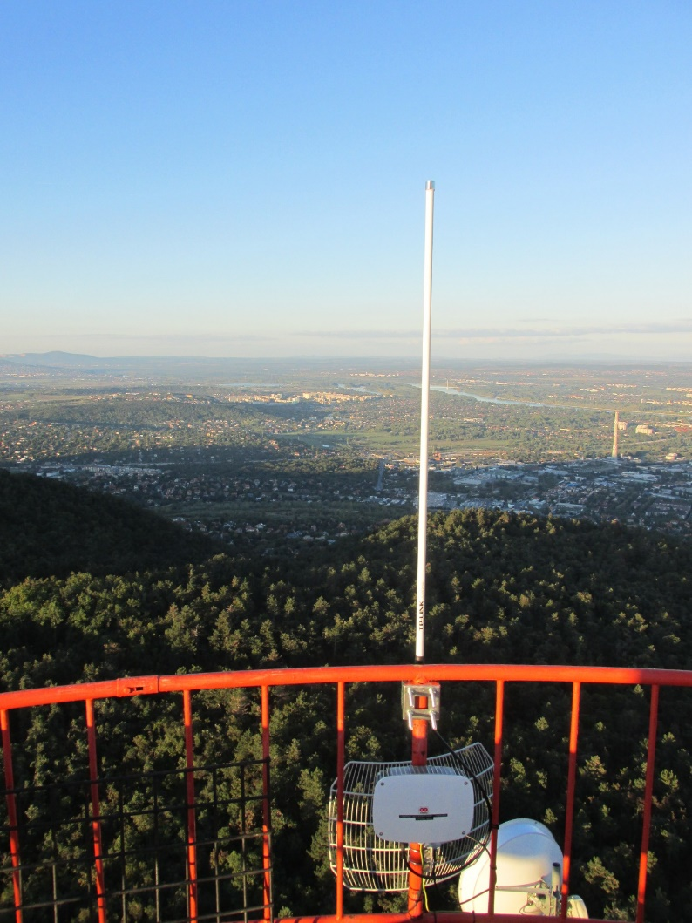
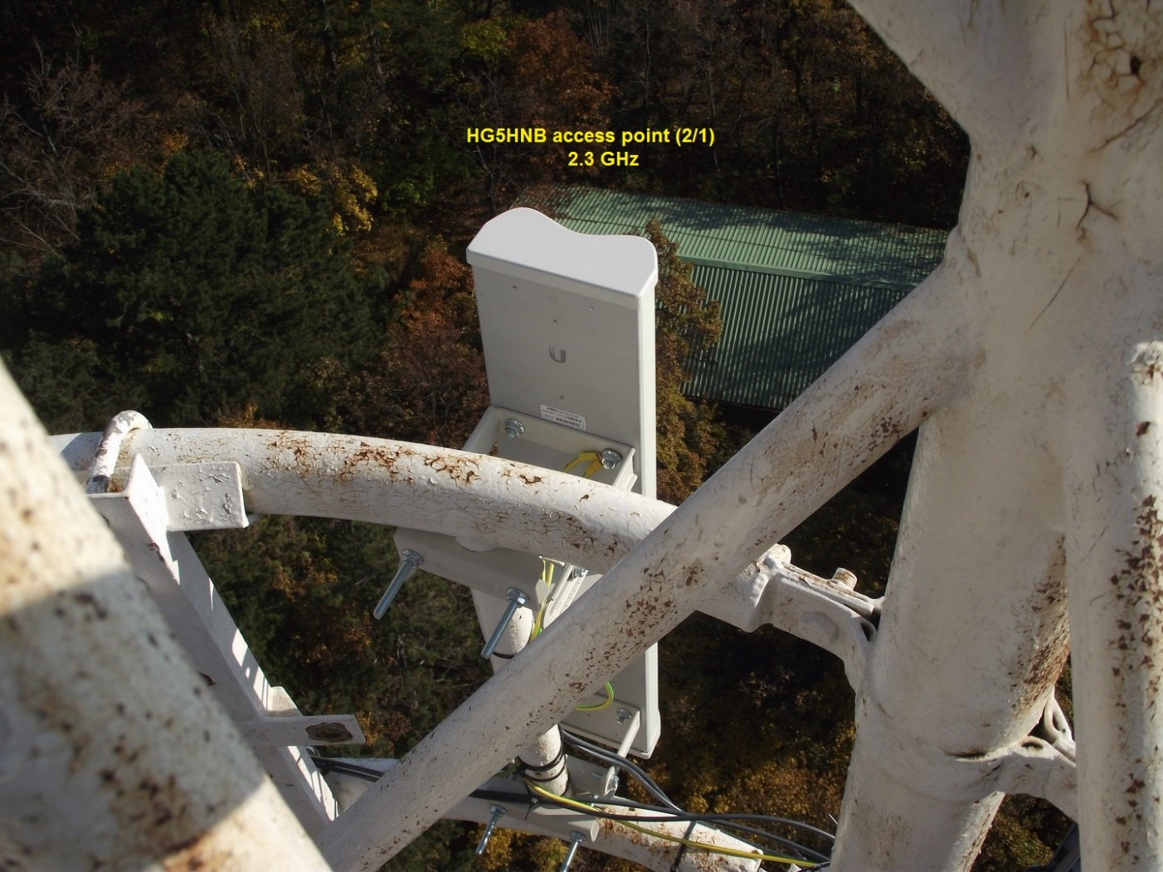
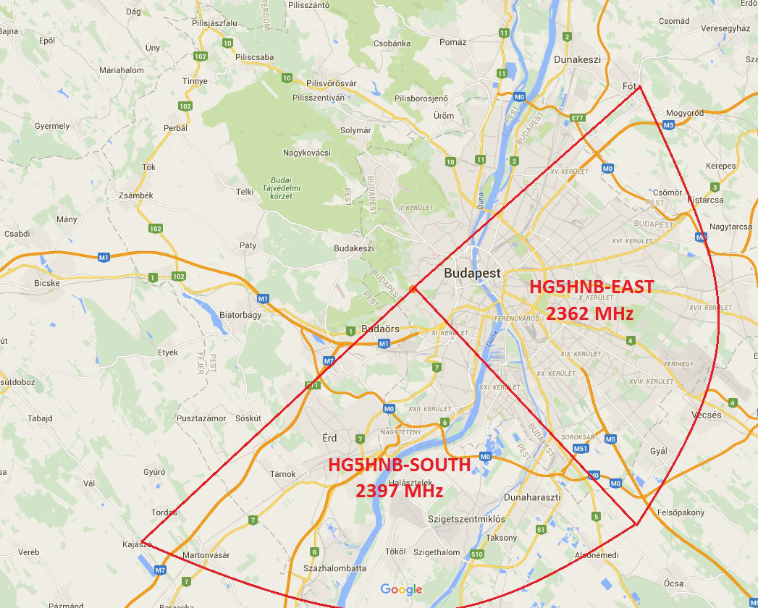
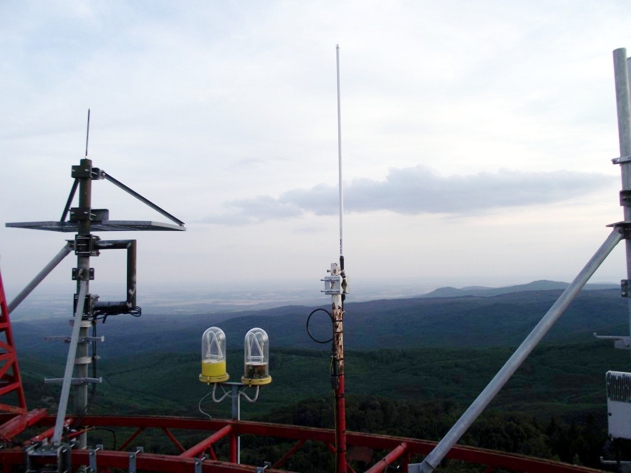
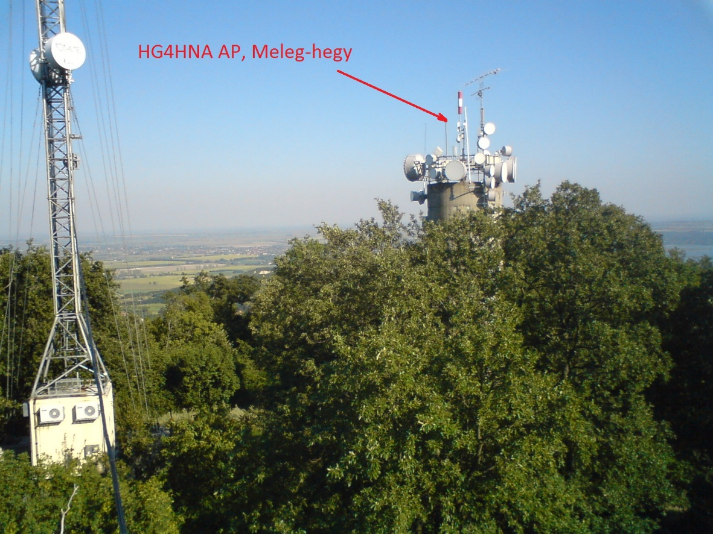
Hozzáférési pontok
hg5hnb Budapest / Széchenyi-hegy (32Mb/s)
SSID: hamnet-hg5hnb-east
SSID: hamnet-hg5hnb-south
FREKVENCIA: 2362 MHz
FREKVENCIA: 2397 MHz
POLARIZÁCIÓ: vízszintes (és függőleges) ÜZEMMÓD: 802.11 (G és N üzemmód)
TITKOSÍTÁS: nincs
SÁVSZÉLESSÉG: 5 MHz
hg6hna Galyatető (16 Mb/s)
SSID: hamnet-hg6hna
FREKVENCIA: 2362 MHz
POLARIZÁCIÓ: Függőleges
ÜZEMMÓD: 802.11 (G és N üzemmód)
TITKOSÍTÁS: nincs
SÁVSZÉLESSÉG: 5 MHz
hg5hna Budapest / Hármashatárhegy (16Mb/s)
SSID: hamnet-hg5hna
FREKVENCIA: 2397 MHz
POLARIZÁCIÓ: Függőleges
ÜZEMMÓD: 802.11 (G és N üzemmód)
TITKOSÍTÁS: nincs
SÁVSZÉLESSÉG: 5 MHz
hg4hna Velencei-tó / Meleghegy (16Mb/s)
SSID: hamnet-hg4hna
FREKVENCIA: 2392 MHz
POLARIZÁCIÓ: Függőleges
ÜZEMMÓD: 802.11 (G és N üzemmód)
TITKOSÍTÁS: nincs
SÁVSZÉLESSÉG: 5 MHz
Képek forrása: https://hamnetradio.hu

Slide 9
Hálózat- és eszközmenedzsment

Slide 10
Mire használjuk
Analóg és digitális módú átjátszók összekapcsolása
Echolink
DMR
System Fusion
D-Star
élő HD kamerák elérése
WebSDR állomások elérése
A hálózati linkek állapotának monitorozása
VoIP telefonhálózat (bevezetés alatt, tesztüzemben)

Slide 11
Felhasználhatósága a kutatásban
Adatátviteli jellemzők vizsgálata
Hálózati forgalom vizsgálata, elemzése
Nagy sebességű, kis késleltetésű IP hálózat majdnem szabad felhasználásra

Slide 12
Elérhetősége
A hálózat elérése ingyenes regisztrációhoz kötött.
A sikeres regisztrációhoz érvényes rádióamatőr igazolvány szükséges
A hálózathoz kapcsolódás a jelenleg üzemelő AP-kon keresztül lehetséges

Slide 13
Köszönöm a figyelmet!

